Slide 1

Move!
Kouvolan toimintamalli
Antti Lautala, rehtori sekä Liikkuva koulu – ja MOVE! –kuntakoordinaattori
Eija Puhalainen, ylilääkäri / Kymenlaakson hyvinvointialue

Slide 2
Kouvolan Liikkuva koulu -rakenne
Valtakunnallinen LK-verkosto
Move!-ohjausryhmä
Alueellinen LK-koordinointi
AVI, Kymli,
Opetushallitus, AVI, kunnan koordinaattori
Kouluterveyshuollon kanssa koordinoitu, moniammatillinen ryhmä
Suunnittelee, kehittää ja koordinoi valtakunnallista Liikkuva koulu-ohjelmaa, tapahtumia ja koulutuksia
Move!-toiminnan arviointi ja kehittäminen
Alueen LK-toiminnan edistäminen, tukee LK-toimintaan, mentoroi ja kouluttaa opettajia, ohjaajia ja oppilaita.
Kouvolan LK-tiimi
Kouvolan
LK-ohjausryhmä
Rehtori johtaa koulun LK-toimintaa
Palvelualueen esimies, rehtori, 4 opettajaa, Kouvolan ja Kymlin liikuntakoordinaattorit, hankkeen edustaja
Koulun LK-yhteyshenkilö
Suunnittelee, kehittää ja järjestää alueellista toimintaa
LK-kirjeet ja Peda.Net-sivusto
Rehtori perusopetus (pj) ja lukio, perusopetuksen opettajat, Kymlin edustaja, kouluterveyshuollon edustaja, Kouvolan liikuntapäällikkö,- liikuntakoordinaattori ja nuorisopalvelujen edustaja sekä varhaiskasvatuksen liikuntakoordinaattori
Opettajia ja ohjaajia
LK-toiminnan kehittäminen, ohjaaminen ja koordinointi ja tapahtumien järjestäminen
Koulun LK-tiimi
LK-toiminnan ohjaus ja yhteisten linjausten ja tapahtumien sopiminen
Move!-mittaukset
Tiimi- tai liikuntapäivämallilla
Liikuntatunnilla
Opettajia, ohjaajia, Xamkin opiskelijoita, terveydenhoitajia, nuoristyöntekijöitä, Kymli ym.

Slide 3
MOVE-ohjausryhmä
- Perusopetuksen rehtori (pj)
- Perusopetuksen liikunnanopettajat 2kpl
- Kouluterveydenhuollon ylilääkäri
- Kouluterveydenhuollon palveluesihenkilö
- Kouluterveydenhoitajat 2kpl
- Liikuntakoordinaattori
- Liikunnanohjaaja
- Kaupungin liikuntapäällikkö
- Kaupungin nuorisopalveluiden vastaava
- Kymlin Lasten ja nuorten liikunnallisen elämäntavan koordinaattori

Slide 4
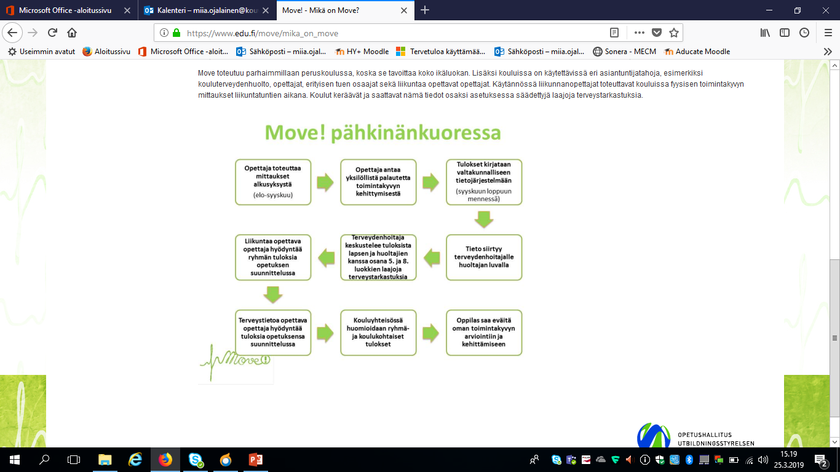
https://www.edu.fi/move/mika_on_move

Slide 5
Kouvolan Move! -toimintamalli
Move!-mittausten suorittaminen
Move!-tiimit toteuttavat mittaukset elo-syyskuussa
Opettaja/terveydenhoitaja antaa palautetta toimintakyvyn kehittymisestä
Tulokset kirjataan valtakunnalliseen tietojärjestelmään syyskuun loppuun mennessä
Tieto siirtyy terveydenhoitajalle huoltajan luvalla
Terveydenhoitaja ja lääkäri keskustelevat tuloksista lapsen ja huoltajien kanssa osana 5. ja 8. luokkien laajoja terveystarkastuksia
Toiminnan arviointi ja kehittäminen
Tulevan vuoden Move!-toteutuksen suunnittelu keväällä
Opettaja hyödyntää ryhmän tuloksia opetuksen suunnittelussa
Move!-tulokset koulun seuraavan vuoden suunnitelmiin
Kuntakohtaisten tulosten tarkastelu Move!-ohjausryhmässä ja toimenpiteiden suunnittelu kuntasektorilla
Move!-koulutukset opetus- ja terveydenhuollon-henkilöstöille
Yhteistyö kunnan toimijoiden ja kolmannen sektorin kanssa
Move! -liikkeiden harjoittelu ja ennakko- tiedottaminen
Perusopetus/HVA
Liikuntalähete vähän liikkuville lapsille
Oppilas saa eväitä oman toimintakyvyn arviointiin ja kehittämiseen
Huoltajien tiedon lisääminen kohtaamistilanteissa
Tulosten siirtyminen toimenpiteisiin
Oppilaan toimintakyvyn edistäminen
Move!-tulosten hyödyntäminen yhteisössä

Slide 6
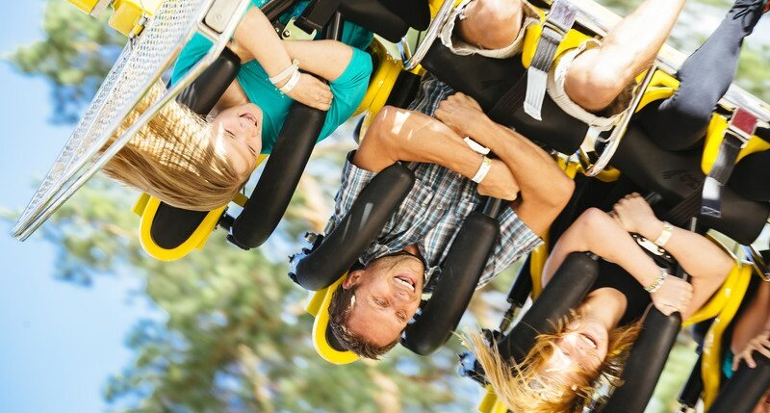
LIIKUNNAN ILOA KAIKILLE, KIITOS!

